Slide 1
Documentación de django
Apuntes del framework

Slide 2
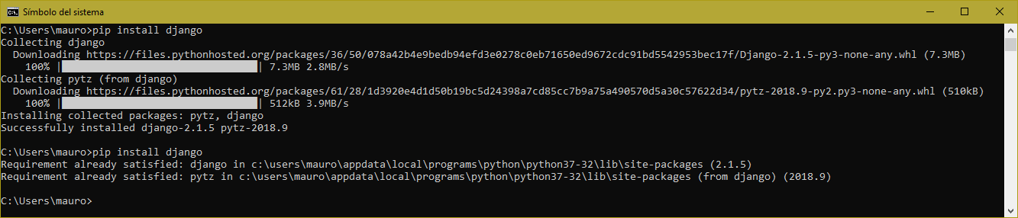
Instalacion
Comando: pip install django

Slide 3
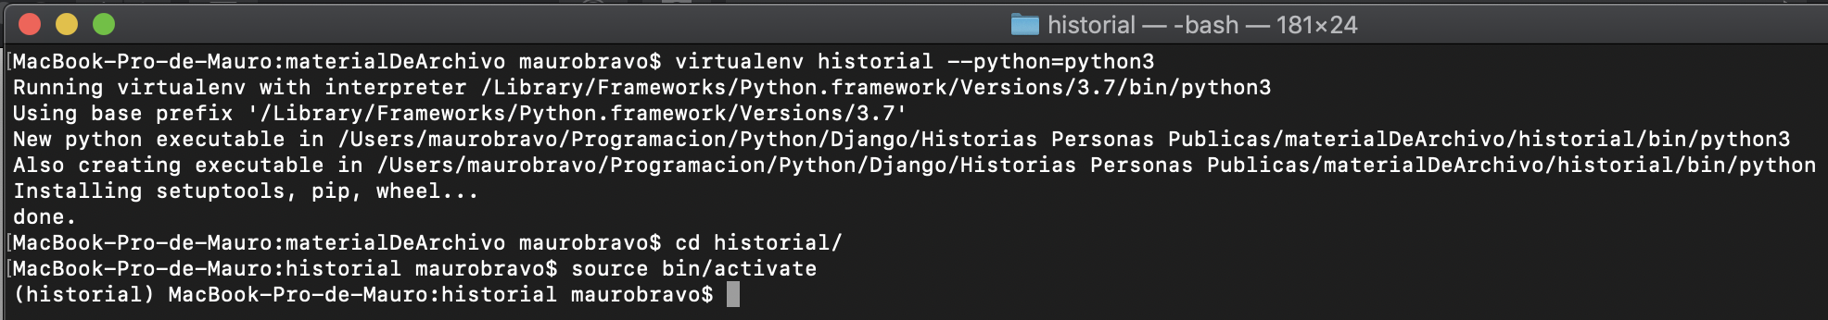
Entorno virtual
Para instalar: pip install virtualenv
Crear el entorno. Dentro de la carpeta donde se quiere crear, ejecutar: virtualenv nombreEntorno –python=python3
Para activar en Windows: .\Scripts\activate.bat
Lo ultimo es si se tiene las dos vesiones de python
Para salir del entorno: .\Scripts\deactivate

Slide 4
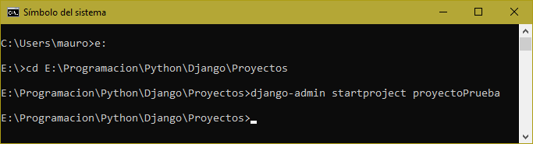
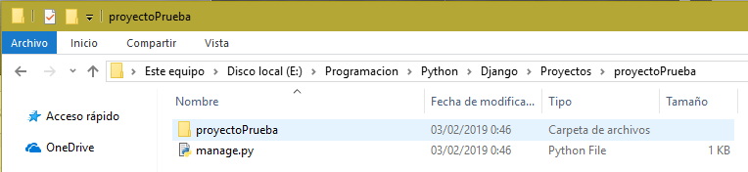
Crear nuevo proyecto
Dentro de la carpeta donde se quiere crear el proyecto se tienen que ejecutar: django-admin startproject nombreProyecto

Slide 5
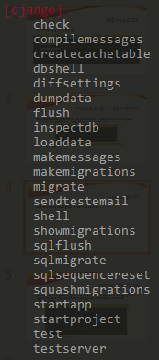
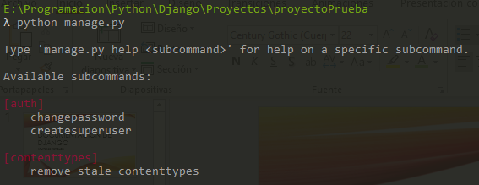
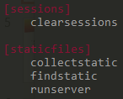
Manage.py
Este archivo se usara para las configuraciones:

Slide 6
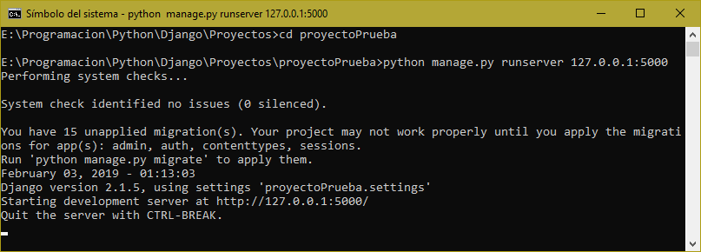
Iniciar servidor
Dentro de la carpeta de proyecto donde esta el archivo Manage.py hay que ejecutar el siguiente comando: python manage.py runserver 127.0.0.1:5000

Slide 7
migraciones
Una migración es el método o forma de mover el modelo a la base de datos. Por cada cambio que se haga en el modelo se tiene que ejecutar la migración.
Primero se tiene que verificar los cambios que se hicieron en los modelos, con el comando: python manage.py makemigrations

Slide 8
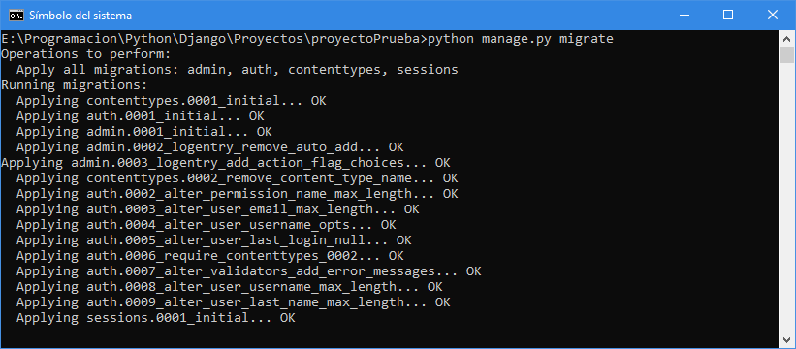
Migraciones
Luego de tener los cambios que se tiene que hacer, para que se impacten sobre la base se tiene que ejecutar: python manage.py migrate

Slide 9
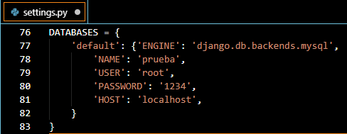
Cambiar sqlite por mysql
Hay que modificar el archivo setting.py:

Slide 10

Instalar mysqlclient
Por lo menos al momento de hacer ppt, la instalación desde los repositorios da error en Windows como en Mac.
Para instalarlo hay que bajarse el archivo desde: https://www.lfd.uci.edu/~gohlke/pythonlibs/#mysqlclient
Luego hay que instalarlo desde cmd con pip:
Luego se tiene que crear la base en MySql y ejecutar Python manage.py migrate para pasar los modelos.

Slide 11
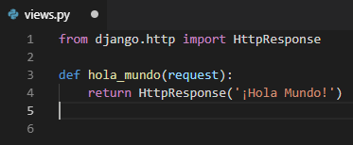
Vistas

Slide 12
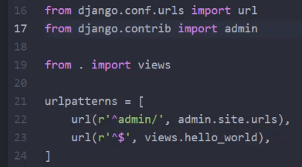
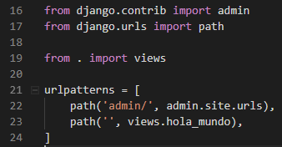
URLS
Las vistas necesitan tener su url configurada. Cada vista se tiene que agregar en el siguiente archivo: \nombreProyecto\nombreProyecto\urls.py
Versión actual
Versiones anteriores

Slide 13
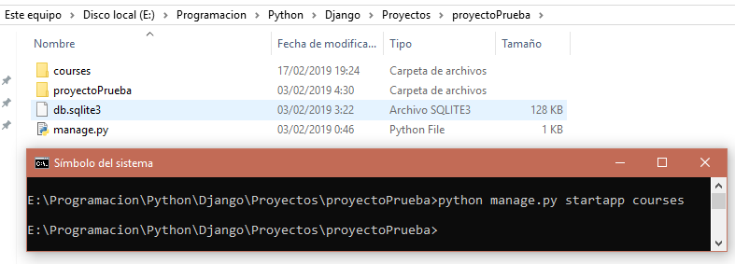
Aplicaciones
Para crear una nueva aplicación hay que ejecutar el siguiente comando parados sobre la ruta del proyecto, donde esta el archivo manage.py: python manage.py startapp courses

Slide 14
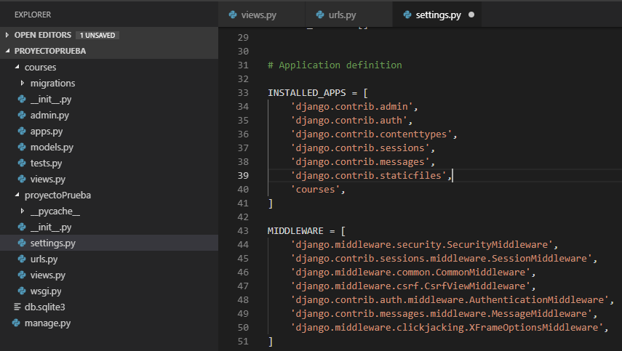
Aplicaciones - instalacion
Una ves que se crea una aplicación, hay que registrarlas en el archivo setting.py de la app principal o que tiene el mismo nombre que el proyecto:

Slide 15
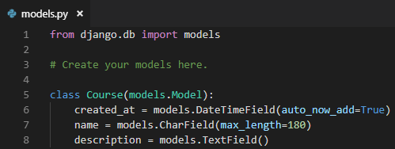

Modelos
Los modelos están en el archivo models.py en cada carpeta de cada aplicación.
null=False : Acepta o no null en la base de datos
blank=False : Acepta o no dejar en blanco el campo en un formulario

Slide 16
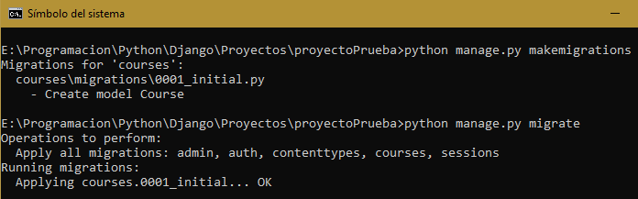
Modelos – impactar modificaciones
Para que los modelos queden reflejados o impactados sobre las base de datos, se tiene que ejecutar el siguiente comando: python manage.py makemigrations
Si se tienen varios modelos a migrar, pero solo se quiere migrar uno: python manage.py makemigrations courses
Para finalizar se tiene ejecutar el siguiente comando: python manage.py migrate

Slide 17
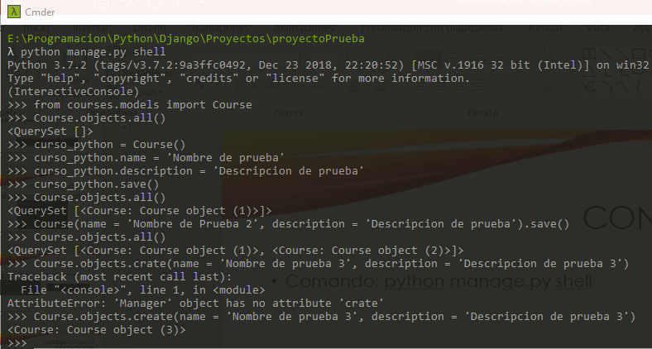
Consola interactiva
Comando: python manage.py shell
>>> from courses.models import Course
>>> Course.objects.all()
>>> curso_python = Course()
>>> curso_python.name = 'Nombre de prueba'
>>> curso_python.description = 'Descripcion de prueba'
>>> curso_python.save()
>>> Course.objects.all()
>>> Course(name = 'Nombre de Prueba 2', description = 'Descripcion de prueba').save()
>>> Course.objects.all()
>>> Course.objects.create(name = 'Nombre de prueba 3', description = 'Descripcion de prueba 3')

Slide 18
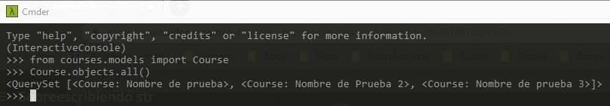
Consola interactiva
Para que el objeto devuelva algún dato de los que tiene dentro, hay que reescribir el método str: >>> from courses.models import Course >>> Course.objects.all()

Slide 19
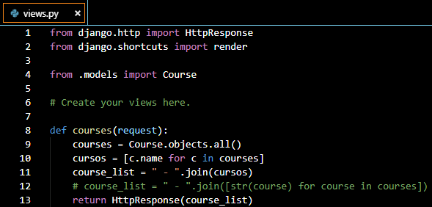
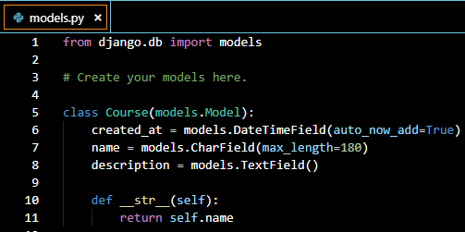
Vista y modelo
Así quedaría una vista que usa un modelo. En este ejemplo se muestra los nombres existentes.
En el modelo se sobrescribió el método str para que por default devuelva el nombre, por lo tanto si solo se quiere el nombre en la vista hay que usar lo que esta cometado # course_list = …….

Slide 20
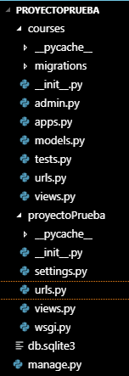
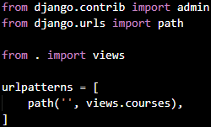
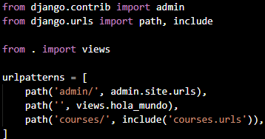
Vista y modelo
Para poder ver en la vista que se acaba de crear hay que modificar el archivo urls.py de la aplicación(app) que se crea al crear el proyecto, y luego crear en la nueva app un archivo con el mismo nombre:
¡Aclaración! Lo que se crea con el mismo nombre que el proyecto, no es y no se comporta exactamente como una aplicación!

Slide 21
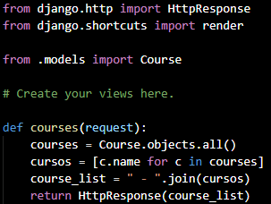
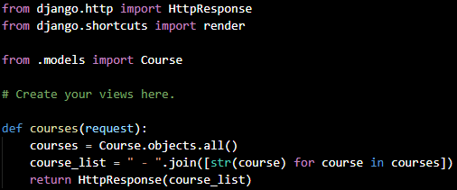
Vista y modelo - join
Tener en cuenta que se uso join para mostrar los datos del modelo.
La diferencia entre las dos opciones, es que en la de la derecha no se tiene que seleccionar el campo a mostrar. No se selecciona un campo ya que en el modelo se reescribió el método str para que muestre el campo por default.

Slide 22
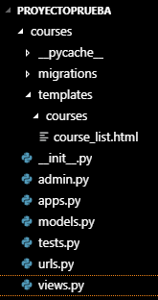
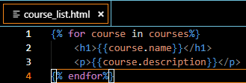
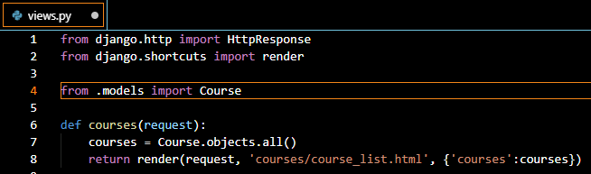
templates
Para darle formato HTML a las VIEWS existen los TEMPLATE. En la aplicación que se necesite, se tiene que crear una carpeta con el nombre Template. Dentro se tiene que crear una carpeta con el nombre(Como buena practica) de la aplicación. Y dentro de esta ultima carpeta hay que crear el archivo HTML.

Slide 23
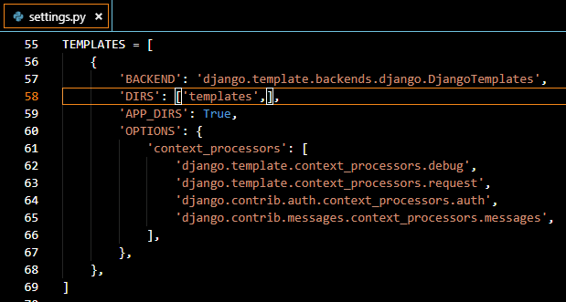
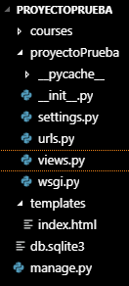
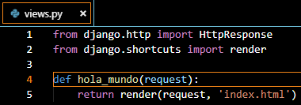
Templates
Carpeta TEMPLATE para lo que se crea con el mismo nombre que el proyecto. Esta especie de app, se vera que no se comporta exactamente como una app creada como tal.

Slide 24
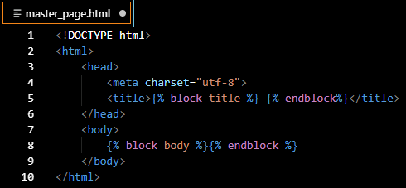
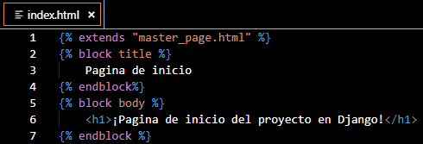
Master page
Para que tadas las paginas usen el mismo template hay que hacer lo siguiente:

Slide 25
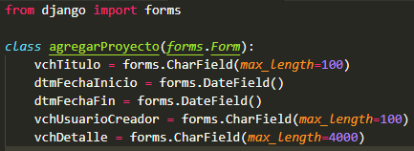
formularios
Hay que crear un archivo con el nombre form.py dentro de la carpeta de la app.
Hay que importar: from django import forms

Slide 26
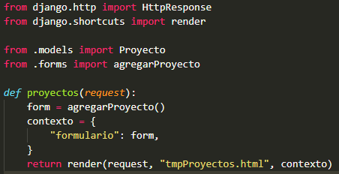
Formularios - vistas
Para unir el formulario con la vista, hay que importar el formulario y agregarlo a la vista como un objeto nuevo.
Se importa el formulario: from .forms import agregarProyecto
Se crear un contexto(diccionario) donde se pasa el formulario a la vista.

Slide 27
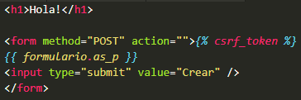
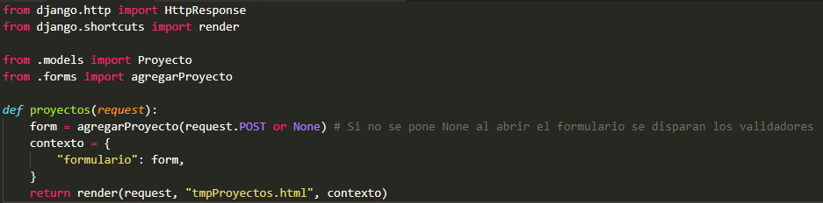
Formulario - template
El formulario se toma del contexto que se paso desde la vista.
Para evitar falsificación de peticiones se pone: {% csrf_token %}
“print(dir(form))” devuelve la lista de cosas que se puede hacer con form. Se ve en la consola donde se inicio el server.

Slide 28
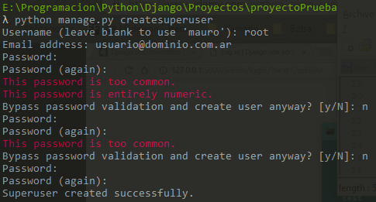
Panel de administración
Para ingresar la url es http://127.0.0.1:5000/admin/
Lo primero que hay que hacer es crear un super usuario:
Primero informa que si se deja en blanco se elige el usuario de la maquina.
Segundo se pone un email que inicialmente no tiene importancia.
Tercero se pone la contraseña que es validada. En el primer intento puse “12345678”, en la segunda “abcd1234” y por ultimo “Pa$$w0rd!”.
En cada error al validar pregunta “¿Desea omitir la validación de contraseña y crear un usuario de todos modos?”
¡Todo esto se tiene que hacer con el servidor no iniciado!

Slide 29
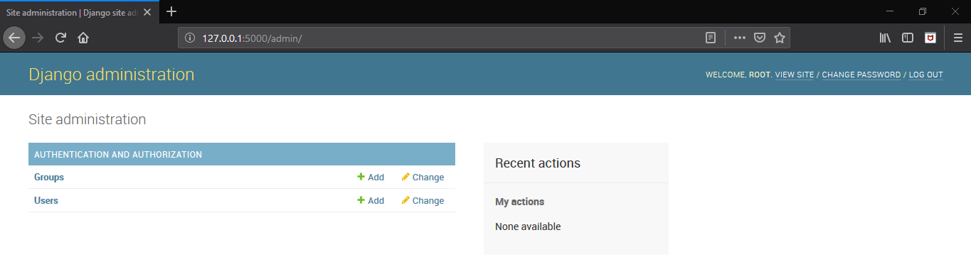
Panel de administración
Luego de tener creado el super usuario se puede ingresar al panel:

Slide 30
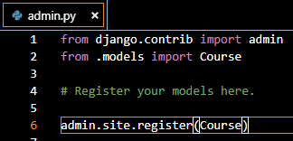
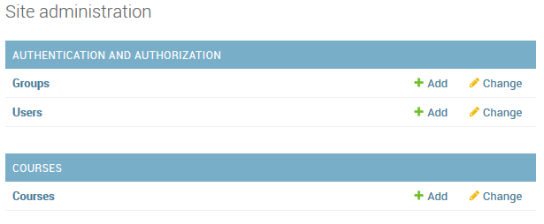
Panel de administración - Modelos
Para poder ver en el panel de administración los modelos que se crean, hay que modificar el archivo admin.py de la aplicación:

Slide 31
mysql
Instalar: pip install pymysql ¡Revisar!

